Slide 1



DOCUMENTACIÓN BLOG
Domínguez Navarrete Eduardo
Mondragón Montoya Aylin

Slide 2
REQUERIMIENTOS
Angular v. 12.1.4
Node JS v. 14.17.4
Visual Studio 2019 o 2017
SQL Server 2019
SQL Server Management Studio
Visual Studio Code
Postman 8.6.2

Slide 3
Creación proyecto.
Instalación Angular: ( npm install -g @angular/cli )
Creación del Proyecto:
ng new BlogLab-UI --skip-git --skip-tests --skip-install
Would you like to add Angular routing? Yes
Which stylesheet format would you like to use? CSS
Entrar dentro del Proyecto con cd: cd BlogLab-UI
Instalar npm: ( npm install )
Instalar bootstrap : ( ng add ngx-bootstrap )
Instalar fortawesome: (npm install --save @fortawesome/fontawesome-free )
Dirigirse a Angular.json y escribir lo siguiente: ,"./node_modules/@fortawesome/fontawesome-free/css/all.css"
Ejecutar el servidor local : ng serve –o

Slide 4
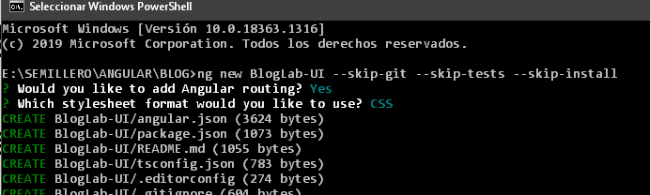
PASOS CREACIÓN PROYECTO.

Slide 5
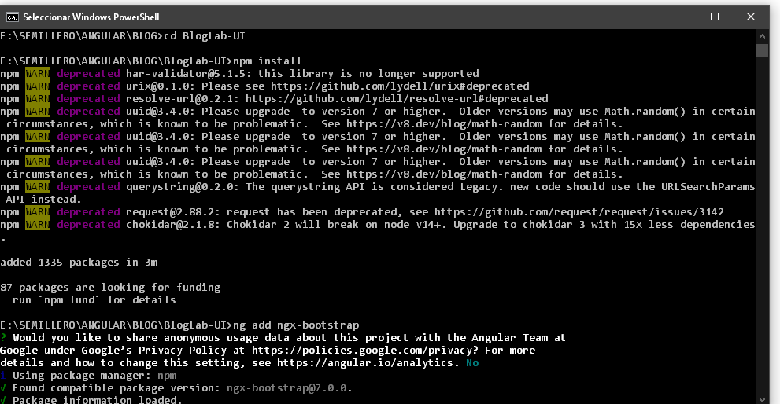
PASOS CREACIÓN PROYECTO.

Slide 6
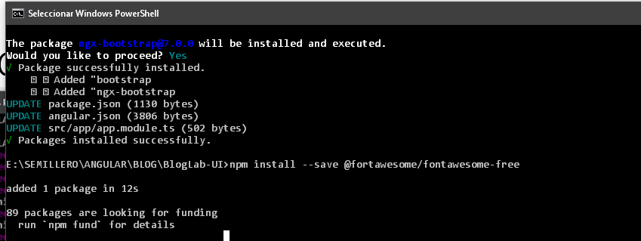
PASOS CREACIÓN PROYECTO.

Slide 7
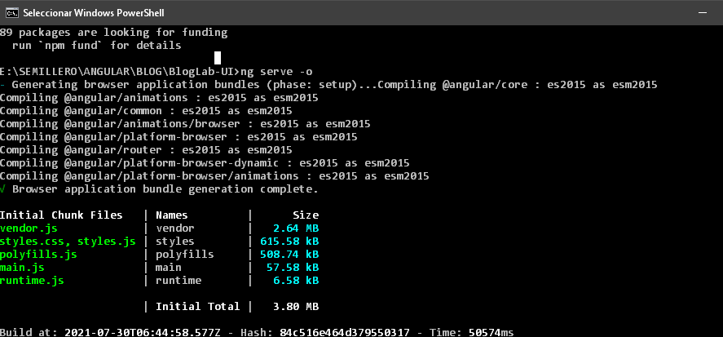
PASOS CREACIÓN PROYECTO.

